Slide 1
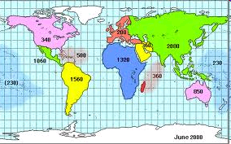
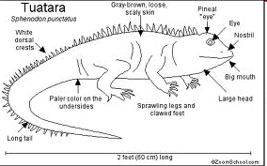
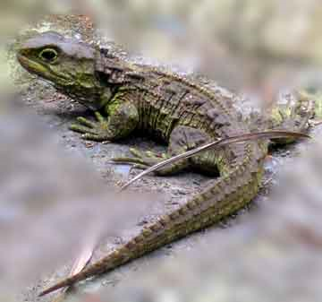
PLAZILCI (REPTILIA)
Skupine:
-prakuščarji: tuatara

Slide 2
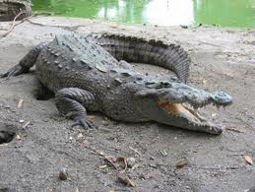
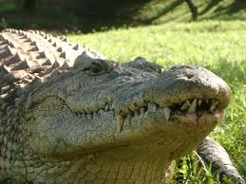
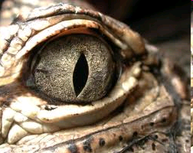
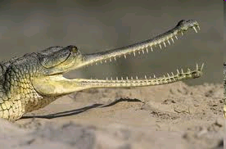
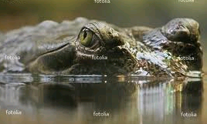
Plazilci (Reptilia)
-krokodili:

Slide 3
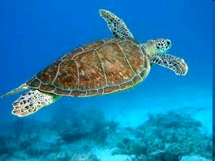
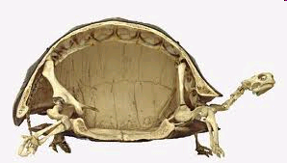
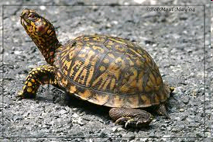
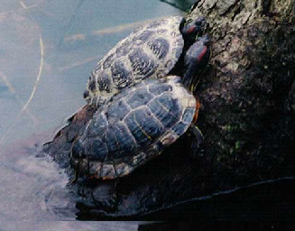
-želve:

Slide 4
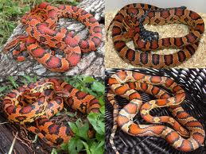
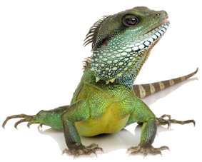
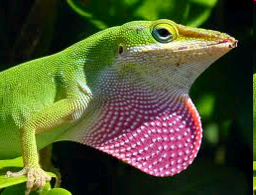
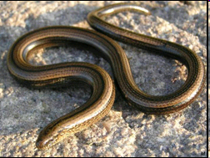
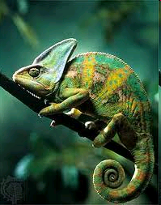
Plazilci (Reptilia)
-luskarji:kuščarji, kače

Slide 5
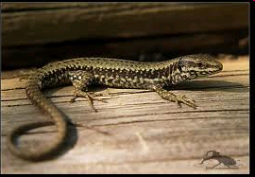
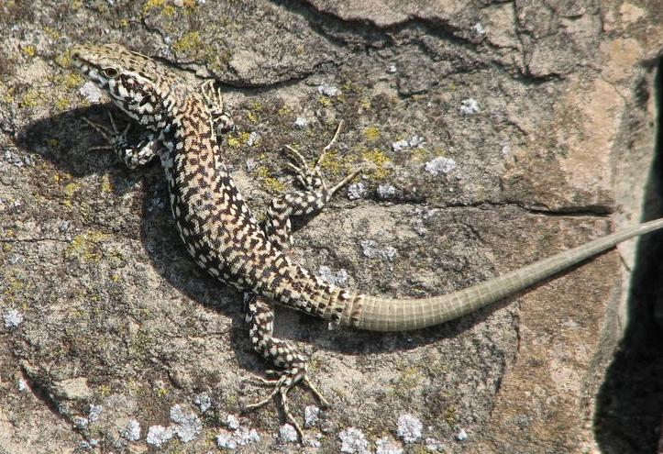
Plazilci (Reptilia)
Habitat: kopenski in vodni ekosistemi.
Zgradba pozidne kuščarice:

Slide 6
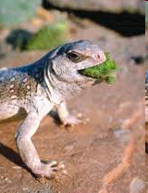
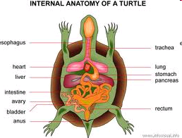
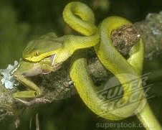
Plazilci (Reptilia)
3. Dihala: koža nima dihalne vloge, dihalni organ so pljuča-navznoter povečana dihalna površina.
4. Prebavilo:
-usta z zobmi in jezikom-požiralnik-želodec-črevo-zadnjična odprtina-stok ali kloaka.V začetni del črevesa se iztekajo izvodila iz trebušne slinavke in jeter - z izločki omogočajo kemično razgradnjo hrane.
-prebavila plazilcev se nekoliko razlikujejo, saj je večina mesojeda, nekateri so rastlinojedi ali vsejedi.

Slide 7
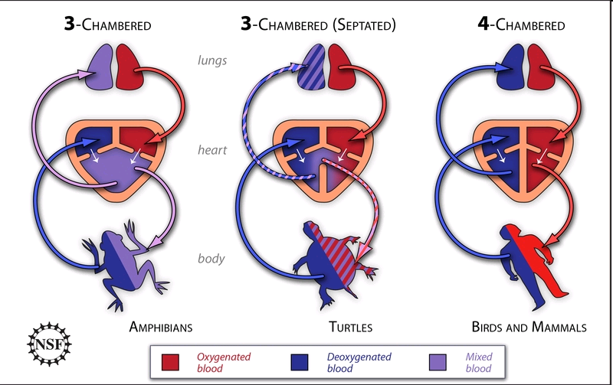
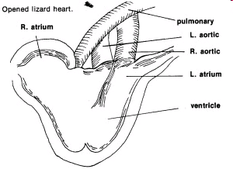
Plazilci (Reptilia)
5. Krvožilni sistem:
-sklenjen-dvojni krvni obtok- tridelno srce. Pri krokodilih se pojavlja štiridelno srce.
-so živali z nestalno telesno temperaturo.

Slide 8
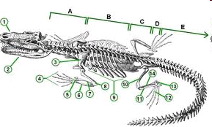
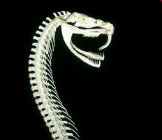
Plazilci (Reptilia)
6. Mišičje:
-skeletno, gladko in srčno mišično tkivo.
7. Ogrodje:
-notranje:kosti glave, trupa, sprednjih in zadnjih okončin.
Primerjalno: okostja plazilcev se razlikujejo.

Slide 9
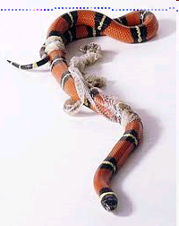
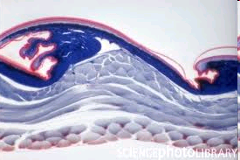
Plazilci (Reptilia)
8. Izločala: srednje ledvice. V izločku prevladuje sečna kislina-slabo topna v vodi.
9. Ovojni sistem: debela, dvoplastna koža iz povrhnjice in usnjice.
zunanji del povrhnjice je poroženel. Žival varuje pred poškodbami, preprečuje dihanje, občasno se levi.

Slide 10
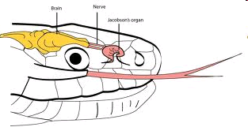
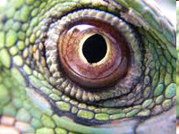
Plazilci (Reptilia)
10. Živčevje in čutila:
živčevje sestavljajo centralni in periferni živčni sistem.
-čutila/pri vohanju sodeluje jezik, bobniča nimajo-slabo slišijo,zaznavajo tresljaje podlage, termoreceptorji omogočajo zaznavanje plena, zelo dobro so razviti pri kačah.

Slide 11
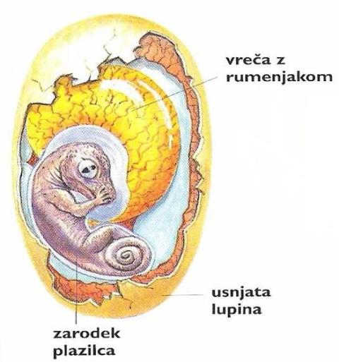
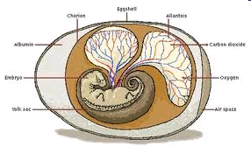
Plazilci (Reptilia)
11. Razmnoževanje:
-spolno-enospolniki-jajcerodni. Nekateri plazilci so tudi živorodni.
-amniotska jajca so pridobitev plazilcev.

Slide 12
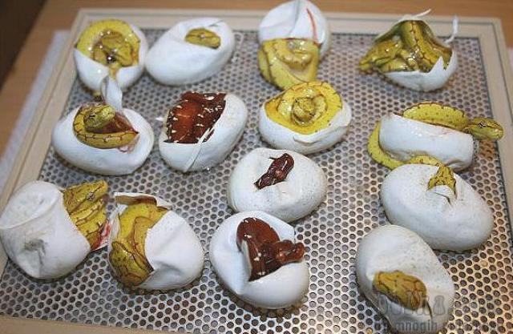
Plazilci (Reptilia)

Slide 13
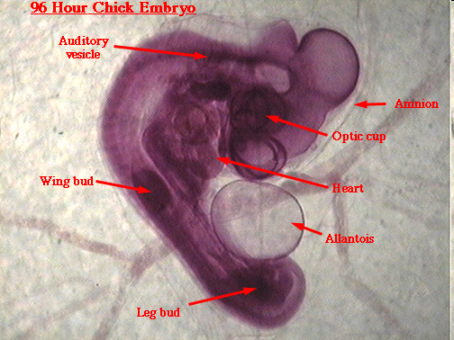
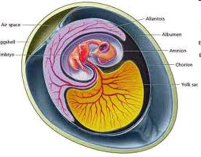
Plazilci (Reptilia)
-zarodek črpa hrano iz rumenjaka in beljaka.
-plodnikova membrana (amnion) obdaja jajčni mehur ali plodnik (amniotsko votlino).
-v njej se razvija zarodek (embrio).
-plazilci, ptiči in sesalci–stokovci so amnioti, odlagajo amniotska jajca z jajčno lupino.

